Slide 1
MORFOLOGIE I
SLOVOTVORBA
15.3.2021
2. HODINA

Slide 2
SLOVOTVORBA = derivologie
souhrn morfosyntaktických procesů, které umožňují tvorbu nových jednotek na základě lexikálních morfémů – tzv. L-MORFÉMŮ

Slide 3
TYPY SLOVOTVORBY
ODVOZOVÁNÍ (derivace)
SKLÁDÁNÍ (kompozice)
ZKRACOVÁNÍ (abreviace)
PŘEJÍMÁNÍ (z cizích slov)

Slide 4
DERIVACE
-je tvoření slov s novým věcným významem pomocí předpon, přípon i předpon a přípon zároveň. Odvozená slova se nazývají deriváty
- jak sufixy, tak prefixy tvoří nová slova, která si zachovávají vesměs pravidelně vztah k původnímu významu kořene,

Slide 5
TYPY DERIVACE
PREFIXNÍ
pomocí předpon (tzv. PREFIXŮ)
    např: contradizer (protiřečit)
SUFIXNÍ
pomocí přípon (tzv. SUFIXŮ)
    např: papelaria (papírnictví)
PARASYNTÉZA
pomocí PRE a SU - FIXŮ
    např : anoitecer (stmívat se)
REGRESIVNÍ DERIVACE
zpětná derivace
    např: gritar - grito
NEPRAVÁ DERIVACE
pomocí ČLENU
    např: morto – o morto (mrtvý – mrtvola)

Slide 6
PREFIXNÍ DERIVACE
Odvozování pomocí přípon neboli tzv. prefixní derivace spočívá v použití PREFIXU - předpony, která se staví před základní slovo [aR].
R
a

Slide 7
Typy prefixů
- hledisko etymologické
PŘEDPONY
-ŘECKÉ
-LATINSKÉ

Slide 8
ŘECKÉ PŘEDPONY
anarquista | anarchista | arcanjo | archanděl
ateu / fem. ateia | ateista | diocese | diocéze
anáfora | anafora | dispneia | dušnost
anfíbio | obojživelník | eclipse | zatmění
anfiteatro | amfiteátr | encéfalo | mozek
antípoda | protinožec | sílaba | slabika
apogeu | vrchol, vyvrcholení | evangelho | evangelium
apóstata | odpadlík | hiperactividade | hyperaktivita
arcebispo | arcibiskup | hipotensão | hypotenze
arquétipo | archetyp | prólogo | předmluva
perífrase | perifráze, opis | simpatia | sympatie
êxodo | exodus | prognóstico | prognóza
diagnóstico | diagnóza | sinfonia | symfonie

Slide 9
LATINSKÉ PŘEDPONY
abdicar | zříci se | imigrar | imigrovat
abdicação | zřeknutí se, abdikace | introspeção | sebepozorování
aversão | averze, nechuť | inativo | neaktivní
adjunto | Pomocný, adjunkt | ilegal | nelegální
contradizer | protiřečit | introduzir | uvést
contradição | protiřečení | ultra-som | ultrazvuk
decair | upadnout | vice-presidente | viceprezident
decadência | dekadence | supradito | výše řečený
exportar | Vyvážet, exportovat | obstáculo | překážka
extrair | vytrhnout, vytěžit | refazer | znovu udělat
extracção | vytrhnutí, těžba | perfurar | provrtat, děrovat
ingerir | požít (potravu) | perfurador | děrovačka
impedir | zabránit, čemu | progresso | pokrok
suspender | zavěsit pověsit

Slide 10
SUFIXÁLNÍ DERIVACE
Princip odvozování pomocí přípon neboli tzv. sufixální derivace, spočívá v použití SUFIXU - přípony, které se připojují ke slovnímu základu [Ra].
R
a

Slide 11
Typy sufixů hledisko morfologické
JMENNÉ
SLOVESNÉ
PŘÍSLOVEČNÉ
sapato:
a manhã : amanh-ecer „svítat“
perigosa-mente, „nebezpečně“ nebo linda-mente, „pěkně“
sapat-ão „baganče“
sapat-aria „prodejna obuvi“
sapat-eiro „švec“
sapat-eira „botník“
sapat-ilha, „cvička“
sapat-eada, sapat-eado, „stepování“,

Slide 12
Typy sufixů hledisko sémantické
sufixy nocionální
poukazují na objektivní význam slova, ale i velikost
sufixy pragmatické
zahrnují pragmatickou a expresivní složku významu (např: hebký – heboučký).
(například stavit – stavitel)

Slide 13
PRAGMATICKÉ
AUGMENTATIVNÍ – zveličelé
ão, alhão, -(z)arrão, -eirão, -aça, -aço, - árzio, - uça, -anzil, -aréu, -arra, -orra, -astro, - az, -alhaz, -arraz
DEMINUTIVNÍ – zdrobnělé
zinho, -inho, - ino, -im,-acho, -icho, -ucho, -ebre, -eco,-ico, -ela, -elho, -ilho, - ete, -eto, -zito-ito, -ote,-isco,-usco.-ola

Slide 14
DEMINUTIVA
zinho, -inho, - ino, -im,-acho, -icho, -ucho, -ebre, -eco,-ico, -ela, -elho, -ilho, - ete, -eto, -zito-ito, -ote,-isco,-usco.-ola
Nocionální
pragmatické
lugar lugarejo
mosca mosquito
folha folheto
globo glóbulo
grão grânulo
cela célula
D
papel papelinho
burro burrico
Chuva chuvisco
Forte fortim
rio riacho
rapaz rapazote
janela janelinha
rua ruela
Palácio palacete
diabo diabrete
café cafezito
casa casebre
ilha ilhota
pequeno pequenino

Slide 15


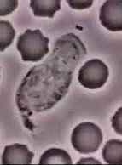
globo vs. glóbulo (krvinka)

Slide 16
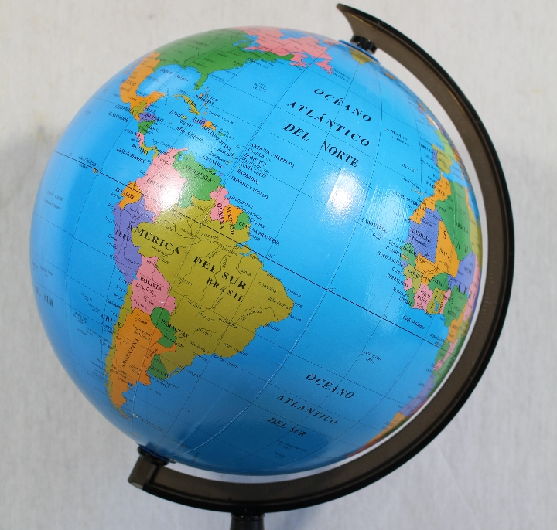
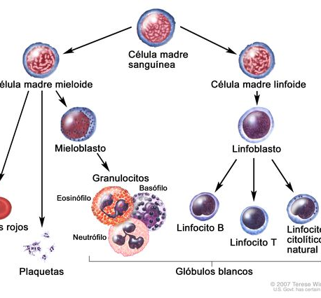
globo vs. glóbulo (krvinka)

Slide 17
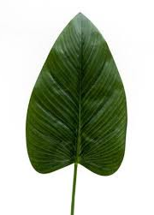
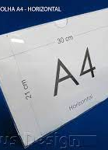
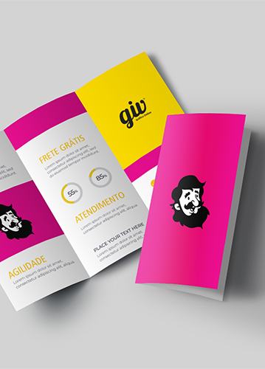
folha vs. folhete (leták)

Slide 18
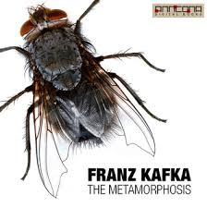
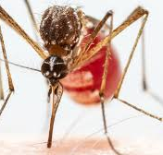
mosca vs. mosquito

Slide 19
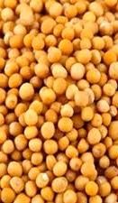
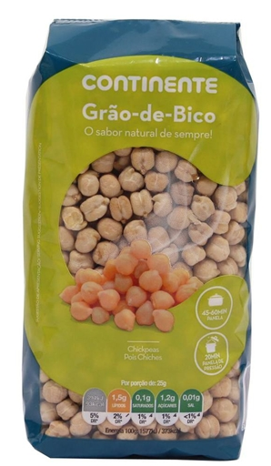
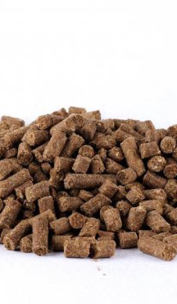
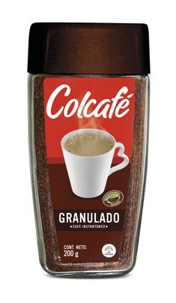
grão (zrna) vs. grânulo

Slide 20
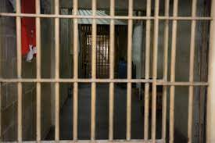
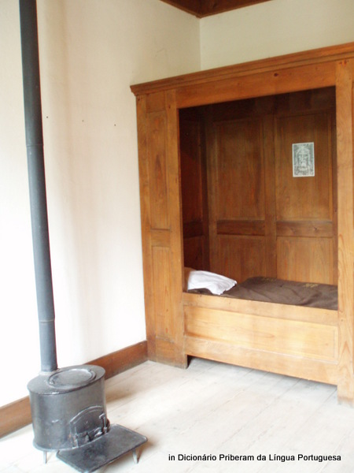
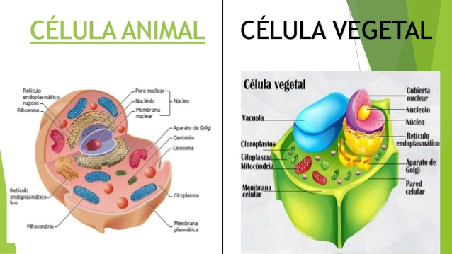
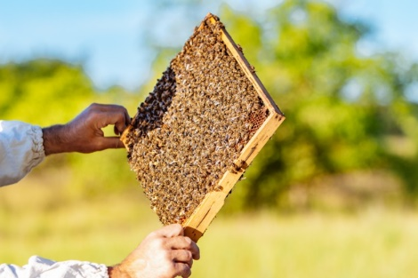
cela /cela –ubytovací buňka, plástev, vězeňská/ vs. célula

Slide 21
Knižní deminutivy
corpo- tělo, těleso, korpus | → | corpúsculo - tělísko
febre - teplota | → | febrícula – zvýšená teplota
globo – zěmě | → | glóbulo - krvinka
gota – kapka | → | gotícula – kapka (oční)
grão - zrno | → | grânula - granule
homem-člověk | → | homúnculo - človíček, bezvýznamný člověk
modo – způsob | → | módula - modul
monte – hora | → | montículo – kopeček, pahorek
nó – uzel | → | nódulo – uzlík, zauzlení
nota – poznámka | → | nótula – drobná poznámka
obra – dílo | → | opúsculo – dílko, spisek
parte - část | → | partícula - částice
pele – kůže | → | película – pelikula, blanka, jemný povrch
raíz- kořen | → | radícula – kořínek, radikula (zárodek kořínku)
rei – král | → | régulo – mladičký král, bezvýznamný panovník
questão - otázka | → | questiúncula – bezvýznamná pře, otázečka
verso – verš | → | versículo – veršík
verme – červ | → | vermículo - červíček
-ÚSCULO
-ÍCULO
-ÍCULA
-ULO
-ULA
-ÚNCULO

Slide 22
AUGMENTATIVA
ão, alhão, -(z)arrão, -eirão, -aça, -aço, - árzio, - uça, -anzil, -aréu, -arra, -orra, -astro, - az, -alhaz, -arraz
Nocionální
pragmatické
faca facalhão
rapaz rapagão
monte montanha
muro muralha
porta portão
voz vozeirão
sala salão
faca facalhão
cão canzarrão
copo copázio
boca bocarra
drama dramalhão (přehnané drama)
grande grandalhão
cabeça cabeçorra
mulher mulherona
bonito bonitão
gato gatarrão
nariz narigão
sorte sortalhão
Poeta – poetastro,
médico -medicastro
rico ricaço

Slide 23
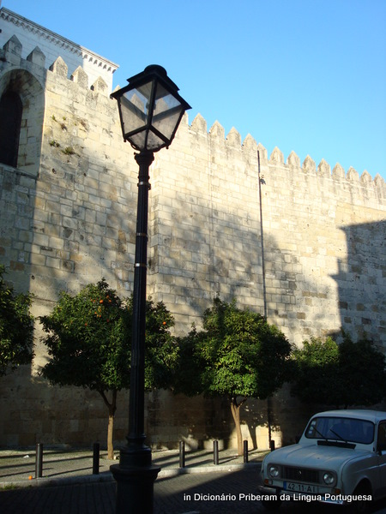
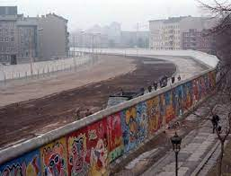
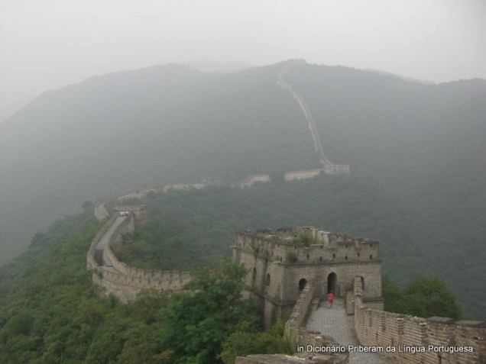
muro (de Berlim) muralha (da China, de Berlim) vs.

Slide 24
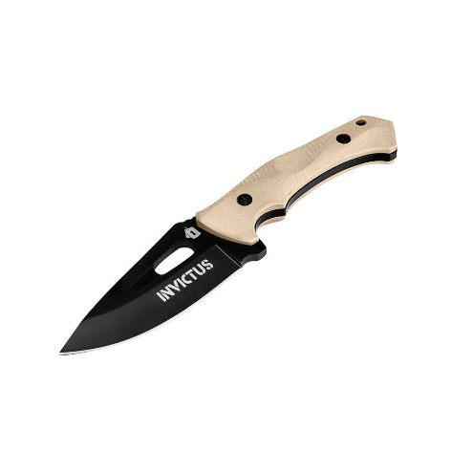
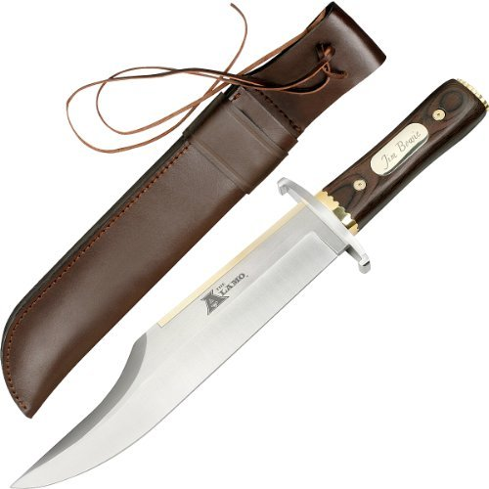
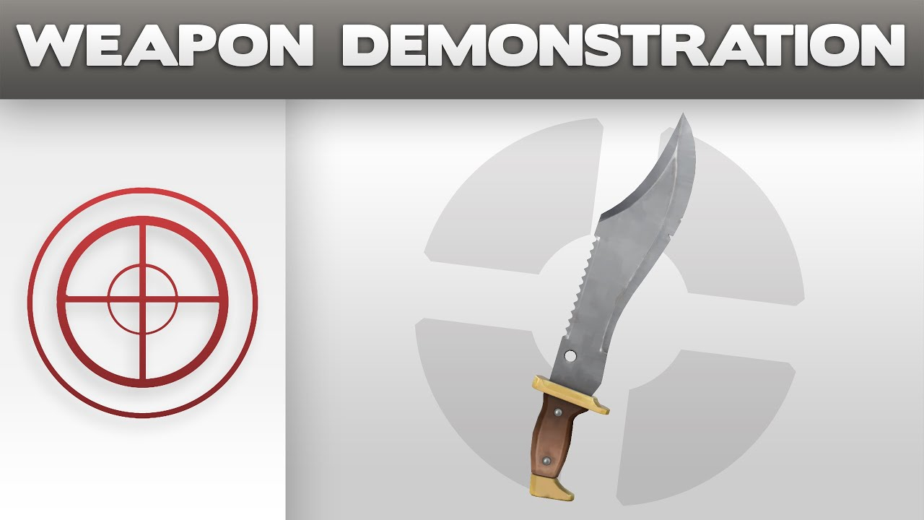
faca vs. facalhão

Slide 25
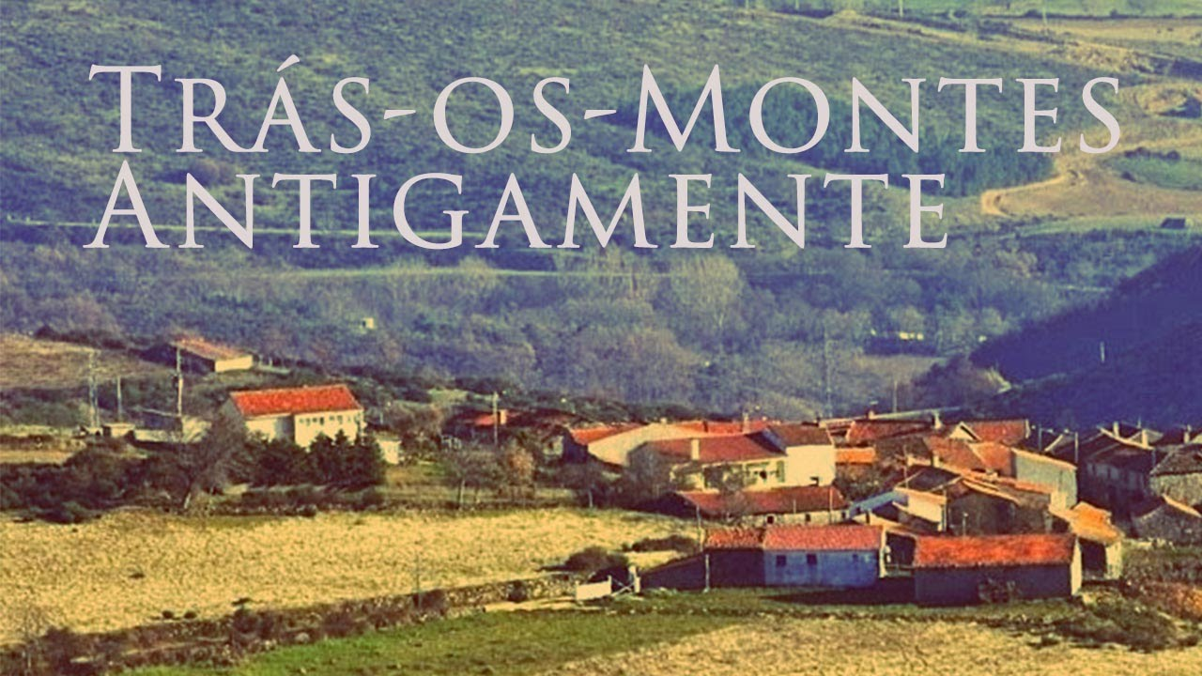
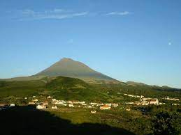
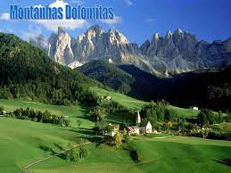
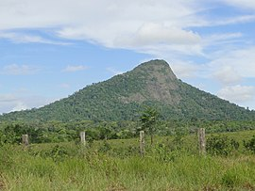
monte (Monte Pascoal, Bahia, Brasil, Monte Pico – Azory) vs. Montes (Trás-os-Montes) ou montanhas

Slide 26
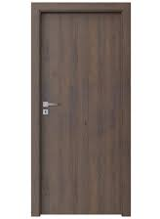
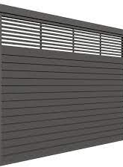
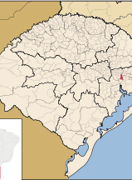
porta vs. portão /vrata, brána/ Portão /o Portão/

Slide 27
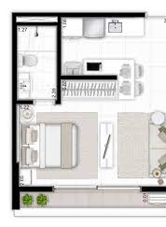


sala vs. salão

Slide 28
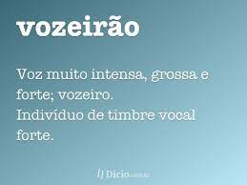

voz vs. vozeirão
Que vozeirão cantando Adele "HELLO" - YouTube

Slide 29
NOCIONÁLNÍ PŘÍPONY
Nocionální (informativně věcné) přípony jsou tedy ty, které nesou jiný než expresivní význam.
Velice často jsou tyt přípony mnohovýznamové

Slide 30
TYPY PŘÍPON z HLEDISKA MORFOLOGICKÉ POVAHY DERIVÁTU
JMENNÉ:
sapato: „sapat-ada „střevíček“, sapat-ão „baganče“, sapat-aria „prodejna obuvi“, sapat-eiro „švec“, sapat-eira „botník“, sapat-ilha, „cvička“ sapat-eada, sapat-eado, „stepování“, sapat-eador, „stepař“
SLOVESNÉ:
a manhã : amanh-ecer „svítat“
PŘÍSLOVEČNÉ:
perigosa-mente, „nebezpečně“ nebo linda-mente, „pěkně“

Slide 31
NOMINÁLNÍ- nominální sufixy
(nejobsáhlejší)
Nominální sufixy se mohou připojovat k podstatným jménům, přídavným jménům, nebo slovesům. Derivátem pak může být jako podstatné tak přídavné jméno.
Je nutno podotknout, že nominální sufixy jsou obdařeny mnoha významy.

Slide 32

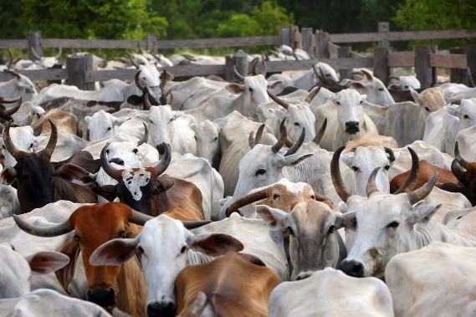
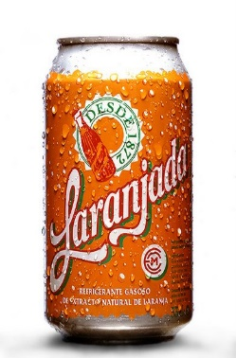
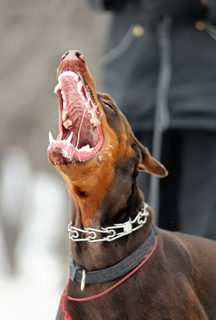
PODST. JM. + ADA
- HROMADNÝ VÝZNAM
papel – papelada, boi - boiada
- RÁNA NĚJAKÝM PŘEDMĚTEM
faca – facada, dente - dentada
- DŽUS sumo vs. suco
laranja – laranjada
limão - limonada

Slide 33
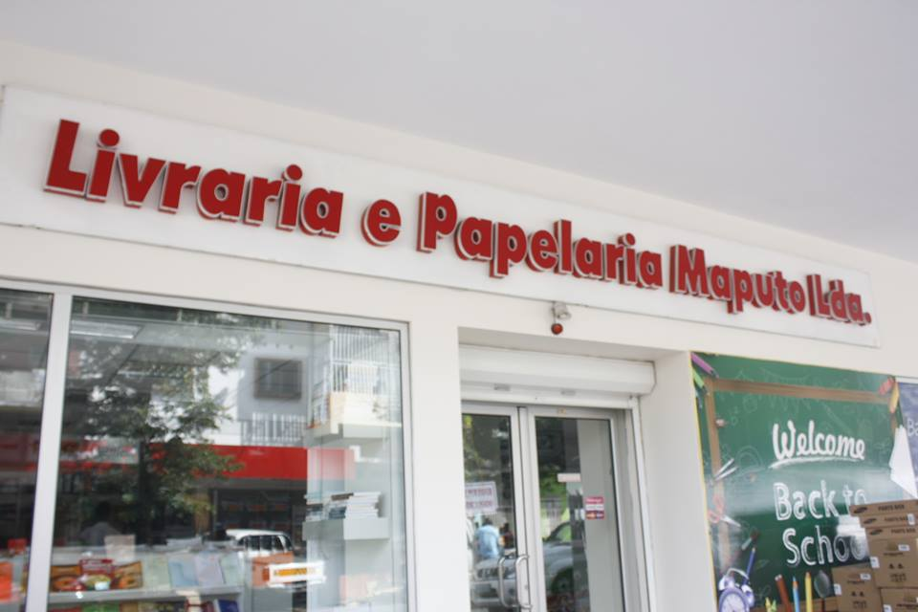
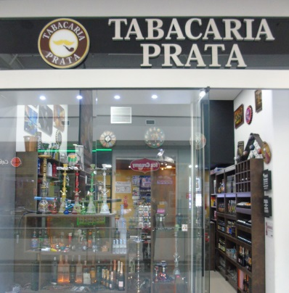
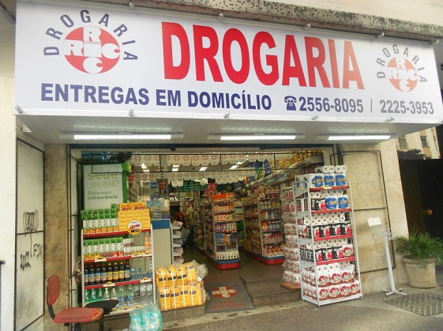

PODST. JM. + ARIA názvy obchodů

Slide 34
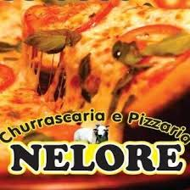
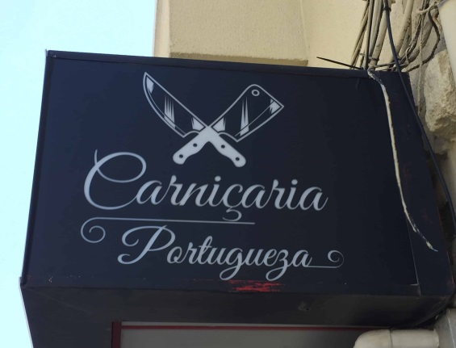
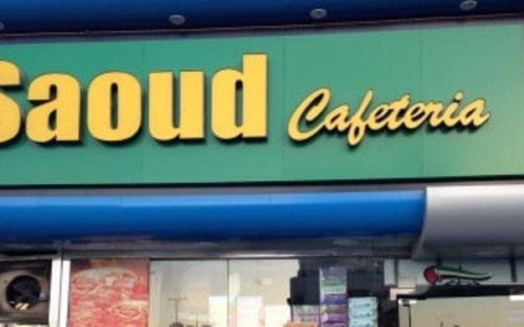
PODST. JM. + ARIA - OBCHODY

Slide 35
PODST. JM. + ITE
ZÁNĚT
  GASTRITE – žaludeční katar, gastritida
  BRONQUITE – zánět průdušek – bronchitida
  APENDICITE – zánět slepého střeva
  CELULITE - celulitida
  AMIGDALITE – zánět mandlí
  MENINGITE – zánět mozkových blan, meningitida
  LARINGITE – zánět hltanu – laryngitida
  HEPATITE – zánět jater –hepatitida

Slide 36
PODST. JM. + (I)DADE (ost, ita)
CRUEL - CRUELDADE - Krutost
DIGNO – DIGNIDADE - důstojnost
AMÁVEL –A MABILIDADE - laskavost
FELIZ – FELICIDADE -radost (štěstí)
UNIVERSO – UNIVERSIDADE (univerzita)
HÁBIL – HABILIDADE (znalost, schopnost, habilita)
CAPAZ – CAPACIDADE (kapacita, schopnost)
RARO– RARIDADE (rarita, vzácnost)
ESPECÍFICO – ESPECIFICIDADE (specifikum, specifičnost)

Slide 37
PŘÍDAVNÉ JMÉNO + - EZA, - IA
(A, STVÍ)
BELO – BELEZA - krása
RICO – RIQUEZA - bohatství
ALEGRE – ALEGRIA - radost

Slide 38
Podstatné/příd-jméno +
ISMO, ISTA
Směr, doktrína, způsob myšlení, chování (ISMO) a stoupenci (ISTA)
REAL – REALISMO – REALISTA
SÍMBOLO – SIMBOLISMO – SIMBOLISTA
POSITIVO – POSITIVISMO – POSITIVISTA
BUDDHA – BUDISMO - BUDISTA
CALVIN – CALVINISMO - CALVIISTA
DALTON – DALTONISMO
HERÓI – HEROÍSMO
FASCE – FASCISMO - FASCISTA

Slide 39
Podstatné/příd-jméno + ISTA
ZAMĚSTNÁNÍ nebo provozovatel nějaké činnosti
piano - pianista
dente - dentista
tura - turista
economia - economista
acordeonista, ceramista, cronista, Linguista. eletricista, geneticista, meteorologista, nudista, populista, rececionista, terrorista,

Slide 40
SLOVESO + NÇA, ÂNCIA, ÊNCIA
TOLERAR – TOLERÂNCIA – (tolerance)
DIFERIR – DIFERENÇA – (diference)
CONCORRER – CONCORRÊNCIA – (konkurence)

Slide 41
SLOVESO + ANTE, ENTE, INTE
ESTUDAR – ESTUDANTE student
COMBATER – COMBATENTE bojovník
OUVIR – OUVINTE posluchač
PEDIR – PEDINTE žadatel

Slide 42
SLOVESO + OR
INSPECIONAR – INSPETOR inspektor
JOGAR –JOGADOR - hráč
TRABALHAR – TRABALHADOR – pracující, zaměstnanec
PREDAR – PREDADOR – predátor (dravec)
AMAR – AMADOR milovník (také amatér)
CALCULAR – CALCULADOR (kalkulátor) calculadora (kalkulačka)
GOVERNAR – GOVERNADOR (guvernér)

Slide 43
SLOVESO + MENTO
SENTIR – SENTIMENTO (SENTIMENT- CIT)
MANDAR – MANDAMENTO ( mandamentos)
PENSAR –PENSAMENTO – myslet - myšlení
ALOJAR – ALOJAMENTO – ubytovat -ubytování
NASCER – NASCIMENTO – narodit - narození

Slide 44
SLOVESO + ÇÃO
Nomear – nomeação - nominace
Calcular – calculação – kalkulace
Operar – operação – operace
Extrair – extração – extrakce
Abstrair – abstração – abstrakce
Fixar – fixação - fixace

Slide 45
SLOVESO + ANTE (ANTNÍ, ÍCÍ)
TOLERAR - TOLERANTE - tolerantní
DOER – DOENTE - nemocný
RESISTIR – RESISTENTE - rezistentní
REPUGNAR – REPUGNANTE – odpuzující,
INTRIGAR – INTRIGANTE - intrikující
INTEGRAR – INTEGRANTE - INTENGRUJÍCÍ

Slide 46
SLOVESO + ÇÃO
Nomear – nomeação - nominace
Calcular – calculação – kalkulace
Operar – operação – operace
Extrair – extração – extrakce
Abstrair – abstração – abstrakce
Fixar – fixação - fixace

Slide 47
VERBÁLNÍ SUFIXY
AR ER IR
ESQUIAR COMER PARTIR
Krom toho také deminutivní a meteorologické:
-ilhar, inhar, iscar
dedilhar, apadrinhar, chuviscar
-ecer
amanhecer
entardecer
anoitecer

Slide 48
ADERBIÁLNÍ SUFIX
-amente
MENTE
Lindo – linda – lindamente
Franco – franca – francamente
Leve – leve- levemente
Feliz – feliz - felizmente
-emente
-(-) mente

Slide 49
PARASYNTETICKÁ DERIVACE
Parasyntetická derivace je slovotvorný proces, při kterém je ke slovu připojen současně sufix a prefix [aRa]. Parasyntéza je slovo řeckého původu, které je složeno z pára (=juxtapozice, stavění vedle sebe) a synthetikós (to, co se připojuje).
R
-a
-a

Slide 50
PARASYNTETICKÁ DERIVACE
Parasyntetická derivace je slovotvorný proces, při kterém je ke slovu připojen současně sufix a prefix [aRa]. Parasyntéza je slovo řeckého původu, které je složeno z pára (=juxtapozice, stavění vedle sebe) a synthetikós (to, co se připojuje).
pátria
-re
-ar

Slide 51
PARASYNTETICKÁ DERIVACE
Parasyntetická derivace je slovotvorný proces, při kterém je ke slovu připojen současně sufix a prefix [aRa]. Parasyntéza je slovo řeckého původu, které je složeno z pára (=juxtapozice, stavění vedle sebe) a synthetikós (to, co se připojuje).
alma
-des
-ado

Slide 52
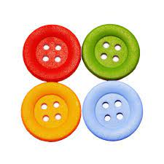
PARASYNTETICKÁ DERIVACE
Parasyntetická derivace je slovotvorný proces, při kterém je ke slovu připojen současně sufix a prefix [aRa]. Parasyntéza je slovo řeckého původu, které je složeno z pára (=juxtapozice, stavění vedle sebe) a synthetikós (to, co se připojuje).
bot(ão)
-a
-oar

Slide 53
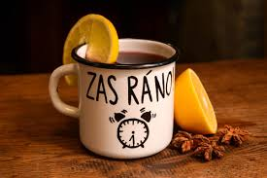
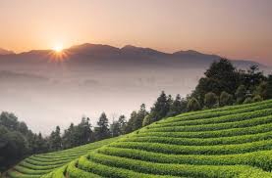
PARASYNTETICKÁ DERIVACE
Parasyntetická derivace je slovotvorný proces, při kterém je ke slovu připojen současně sufix a prefix [aRa]. Parasyntéza je slovo řeckého původu, které je složeno z pára (=juxtapozice, stavění vedle sebe) a synthetikós (to, co se připojuje).
manhã
-re
-ar

Slide 54
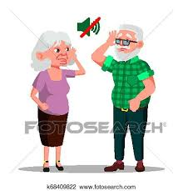
PARASYNTETICKÁ DERIVACE
Parasyntetická derivace je slovotvorný proces, při kterém je ke slovu připojen současně sufix a prefix [aRa]. Parasyntéza je slovo řeckého původu, které je složeno z pára (=juxtapozice, stavění vedle sebe) a synthetikós (to, co se připojuje).
surd(o)
-en
-ecer

Slide 55
Příklady
Alma - desalmado „bezduchý“ se skládá z prefixu des (bez) a z adjektivního sufixu -ado (ý). Oba dva morfémy se připojily ke kořenu „alma“ (duše).
Pátria „vlast“ přijímá prefix re- (znovu) a sufixy -ação, -ar, - ado. Výslednými tvary jsou tedy: repatriação „repatriace-návrat do vlasti“, repatriar „repatriovat - znovu se vrátit do své vlasti“, repatriado „navrácený do vlasti – repatriant“.
K parasyntéze nejčastěji dochází u sloves, kde jsou hlavními prefixy a-, em- či en-:
botão „knoflík“ ► abotoar „zapnout knoflíky“,
manhã „ráno“ ► amanhecer „svítat“,
surdo „hluchý“ ► ensurdecer „ohluchnout“

Slide 56
REGRESIVNÍ DERIVACE
Regresivní derivace je takový druh derivace, při kterém ze slova původně delšího vzniká slovo kratší [Ra - a¹+a²]. Často dochází k odejmutí verbálního sufixu a vzniku substantiva:
chorar „plakat“ ► choro „pláč“.
Jak vidíme, je to proces opačný k předchozím typům derivace, kdy derivát vznikl progresivním rozšířením základ, většinou významově abstraktního.

Slide 57
REGRESIVNÍ versus PROGRESIVNÍ
Pokud podstatné jméno vyjadřuje děj, pak je základem sloveso: grito „křik“, ameaça „hrozba“, troco „výměna“ jsou podstatná jména abstraktní a jsou odvozena regresivní derivací od slovesných základů gritar „křičet“, ameaçar „hrozit“ a trocar „vyměnit“.
Pokud podstatné jméno označuje konkrétní předmět, pak je základem podstatné jméno: azeite „olivový olej“, âncora „kotva“ či folha „list papíru“, které progresivní derivací dávají vznik denominálním slovesům azeitar „přidat olivový olej“, ancorar „kotvit, ukotvit“ a folhear „listovat knihou“.

Slide 58
NEPRAVÁ DERIVACE
Nepravá derivace, někdy také nazývaná nulová derivace, je slovotvorný proces, při kterém nedochází k žádné morfologické změně slova. Slovo mění slovní druh bez jakékoliv změny formy. Může se týkat všech slovních druhů od sloves až po předložky, kdy se přidáním členu ze slov stávají substantiva

Slide 59
PŘÍKLADY
sim“ano“ ► o sim „souhlas“
não „ne“ ► o não „nesouhlas/odmítnutí“; oxalá „kéž by“ ► o oxalá „přání“,
porque „proč“ ► o porquê „důvod“,
como „jak“ ► o como „způsob“,
quando „když“ ► o quando „doba, termín“
jantar „večeřet“ ► o jantar „večeře“
pró „pro“ ► os prós „výhody“,
contra „proti“ ► os contra „nevýhody“.

Slide 60
KOMPOZICE - SKLÁDÁNÍ
Jde o slovotvorný proces, který spočívá ve spojování dvou i více slovních základů[R+R]. [R+R+R] a dává vznik slovům složeným, tzv. složeninám, která se nazývají kompozita.
Skládáním slov ze dvou až tří slovotvorných základů se vždy tvoří pojmenování motivovaná. Velmi často se složeniny užívají v odborném názvosloví a v publicistice, kde je výhodou jejich kondenzovaná forma a také vysoká explicitnost složených výrazů.
R
R
R

Slide 61
KOMPOZITA PODLE STRUKTURY
dvě podstatná jména:
porco-espinho „dikobraz“;
podstatné + přídavné jméno:
criado-mudo „noční stolek“;
amor-perfeito „maceška“
aguardente „kořalka“;
belas artes „krásná umění“;
podstatné jméno + předložka + podstatné jméno:
chapéu-de-sol „deštník“;
dvě přídavná jména:
tragicómico „tragikomický“;
číslovka + podstatné jméno:
mil-folhas „listové těsto“,
segunda-feira „pondělí“,
trigêmeo „trojčata;

Slide 62
KOMPOZITA PODLE STRUKTURY
Sloveso + podstatné jméno
  beija-flor „kolibřík“,
  guarda-roupa „šatna“,
  passatempo „kratochvíle“;
Dvě slovesa:
  corre-corre „sběh“;
  vaivém „chození sem a tam“;
příslovce+přídavné jméno:
  sempre-viva „slaměnka“;
příslovce + sloveso:
  maldizer „zlořečit“,
  bemdizer „blahořečit“.

Slide 63
Rekompozice
Některé latinské a řecké kořeny získaly v moderních jazycích zvláštní význam. Například auto- (z řeckého autos – vlastní), se v původním významu zachovalo například ve slově autodidacta „samouk“ nebo autógrafo „vlastní životopis“, ale lidově se začalo používat pouze „auto“ jako zkrácený tvar od automóvel (což je vozidlo poháněno samo sebou) a dalo vznik novým kompozitům typu auto-estrada „dálnice“, autódromo „autodrom“. Tomuto procesu se říká rekompozice a kořenu pak falešná předpona, neboli pseudoprefix, který se od běžného kořene derivátů liší větší nezávislostí existence.

Slide 64
Hybridismy
Existují také kompozita, kde je každý komponent jiného původu. Nazývají se hybridismy, neboli slova hybridní: bicicleta „kolo“, bígamo „bigamní“, decímetro „decimetr“, apod.

Slide 65
ZKRACOVÁNÍ
Existuje několik typů zkratek.
Apokopa je taková zkratka, která vzniká zánikem koncových slabik. Tak máme ze slova página apokopu pág.
Sigla (letterae singulae), což je zkratka, která vzniká z počátečních písmen.
Akronym nebývá na rozdíl od běžných zkratek hláskován a lze jej tedy přečíst jako jedno slovo (SIDA- „aids“), apod. Stejně jako ostatní zkratky vzniká zpravidla spojením počátečních písmen několika slov.

Slide 66
PŘÍKLADY
UE
NATO (OTAN)
ETC.
MÁX.
MÍN.
AC. DC.
DR. Dra-
N.
PÁG.
E.G.
PIB
ONU
UNESCO
BENELUX
MERCOSUL
SIDA
LASER
FIFA
LTDA
EUA

Slide 67
Terminologie
cz
pt
slovotvorba základní slovo odvozené slovo
složené slovo
příbuzná slova odvozování
skládání (kompozice)
prefixní derivace
prefixy latinského původu
prefixy řeckého původu
sufixální derivace jmenný sufix
slovesný sufix příslovečný sufix augmentativní sufix deminutivní sufix knižní deminutiva parasyntetická derivace zpětná derivace nepravá derivace skládání slov složenina, kompozitum knižní kompozita rekompozice pseudoprefix hybridismus zkrácená slova
formação de palavras
palavra primitiva
palavra derivada
palavra composta
família de palavras
palavras cognatas
derivação
composição
derivação prefixal
prefixos de origem latina
prefixos de origem grega
derivação sufixal
sufixo nominal
sufixo verbal
sufixo adverbial
sufixo aumentativo
sufixo deminutivo
deminutivos eruditos
derivação parassintética
derivação regressiva
derivação imprópria, conversão, habilitação, hipóstase
composição
palavra composta
compostos eruditos
recomposição
pseudoprefixo
hibridismo
abreviação

Slide 68
CVIČENÍ
Vytvoř slova odvozená od gostar.
Vytvoř slova odvozená prefixy latinského původu ab-, contra, entre-, ex-,em-, en-, intro-, ob-, o-, per-
Vytvoř slova odvozená prefixy latinského původu an-, a-, anti-, arce-, arque-, peri-, e-, dia-, arc-, di-, si-, hipo-, pro-, sim-, sin-.
Vytvoř augmentativa od následujících slov: rico, sábio, barba, animal, boca, cabeça, médico, poeta, lobo.
Vytvoř augmentativa od následujících slov: víbora, homem, livro, cadeira, percurso, rendimento, barba, verso, velho , filho, lebre, beber, dormir, saltar.
Vytvoř knižní deminutiva od: corpo, febre, globo, gota, grão, parte, verso.
Vytvoř hromadná podstatná jména od: boi, papel, folha.
Vytvoř podstatná jména od přídavných jmen: cruel, digno, belo, feliz, rico, amargo, grato, velho, amável.
Vytvoř název národnosti či původu od následujících zeměpisných názvů: Braga Lisboa , Brasil, Portugal, Alemanha, Canadá, Europa.
Vytvoř parasynteticky odvozená slova od: alma, pátria, manhã, noite, velho, jovem

Slide 69
KLÍČ
1.desgostar – derivace s předponou des-(nelíbit se); gostoso - derivace s příponou –oso (vkusný, líbivý); gosto-da-vida – skládání pomocí dvou podstatných jmen a předložky (druh švestky).

Slide 70
KLÍČ
Abdicar | zříci se | embarcar | nalodit
Abdicação | zřeknutí se | enterrar | pohřbít
contradizer | protiřečit | introduzir | uvést
contradição | protiřečení, | intromissão | vměšování
entreabrir | pootevřít | objecto | předmět
entrelinha | meziřádek | ocorrer | stát se
exportar | vyvážet | obstáculo | překážka
extrair | vytrhnout, vytěžit | percorrer | procestovat, projet
extracção | vytrhnutí, těžba | perfurar | provrtat, děrovat

Slide 71
KLÍČ
Vytvoř slova odvozená prefixy latinského původu an-, a-, anti-, arce-, arque-, peri-, e-, dia-, arc-, di, si-, hipo-, pro-, sim-, sin-.
anarquista | anarchista | arcanjo | archanděl
ateu / fem. ateia | ateista | diocese | diocéze
antípoda | protinožec | sílaba | slabika
arcebispo | arcibiskup | hipotensão | hypotenze
arquétipo | archetyp | prólogo | předmluva
perífrase | perifráze, opis | simpatia | sympatie
êxodo | exodus | prognóstico | prognóza
diagnóstico | diagnóza | sinfonia | symfonie

Slide 72
KLÍČ
4. Vytvoř augmentativa od následujících slov. rico→ ricaço, sábio→ sabichão, barba→ barbaça, animal→ animalaço, boca→ bocarra, cabeça→ cabeçorra, médico→ medicastro, poeta→ poetastro, lobo→ lobaz

Slide 73
KLÍČ
5. Vytvoř deminutiva od následujících slov: víbora → víborazinha; homem → homenzinho, livro → livrinho → livrozinho, cadeira→ cadeirinha → cadeirazinha, percurso → percursozinho → percursinh, rendimento → rendimentozinho → rendimentinho, barba→ barbicha verso→verseto velho →velhote;filho → filhote; lebre → lebrote, beber → bebericar, dormir → dormitar; saltar → saltitar.

Slide 74
KLÍČ
6. Vytvoř knižní deminutiva: corpo→ corpúsculo , febre → febrícula, globo → glóbulo, gota → gotícula, grão → grânulo, parte → partícula, verso →versículo.

Slide 75
KLÍČ
7. Vytvoř hromadná podstatná jména od: boi→boiada, papel→papelada, folha→folhagem.

Slide 76
KLÍČ
8. vytvoř podstatná jména od přídavných jmen: cruel, → crueldade, digno→dignidade, belo→beleza, feliz-→felicidade, rico→riqueza, amargo→amargura, grato→gratidão, velho→velhice, amável → amabilidade.

Slide 77
KLÍČ
9. Vytvoř název národnosti či původu od následujících zeměpisných názvů: Braga →braguense, Lisboa → lisboeta, Brasil → brasileiro, Portugal→ português, Alemanha→alemã, Canadá-canadense,, Europa →europeu.

Slide 78
KLÍČ
10. Vytvoř parasynteticky odvozená slova od: alma→desalmado, pátria→repatriar, repatriação, manhã→amanhecer, noite→anoitecer, velho→envelhecer, jovem-rejuvenescer.

Slide 79
NEOLOGISMY
Zkuste najít co nejvíce odvozených či komponovaných slov od základu:
COVID
SARS

